Slide 1
목차
지도
서울 드라이브코스
부평
월미도
송도
기타 인천

Slide 2
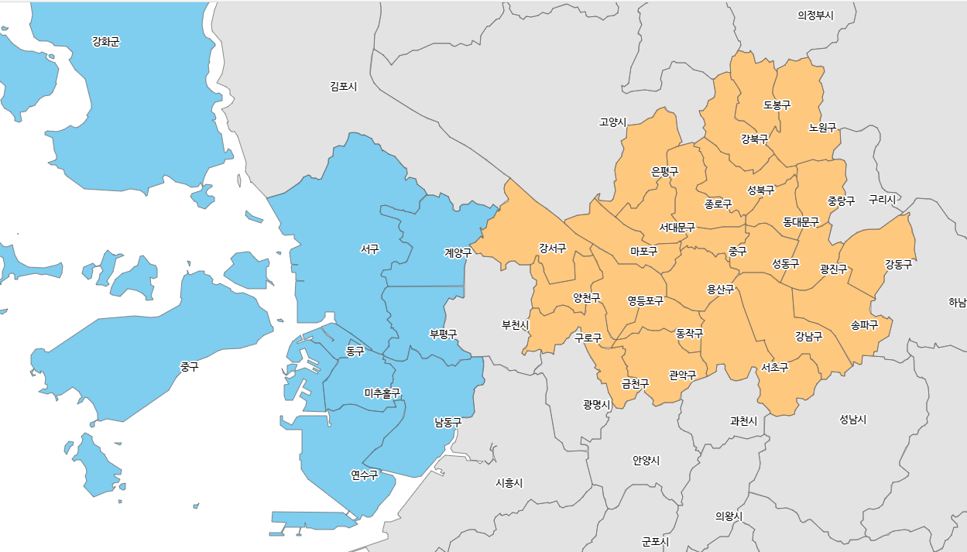
https://sgis.kostat.go.kr/statexp/view/index

Slide 3
서울 드라이브코스
남산
남산타워, 남산공원, 남산순환도로
한강
한강공원 여의도공원 뚝섬공원
서울숲
서울숲전망대
북악 스카이웨이

Slide 4
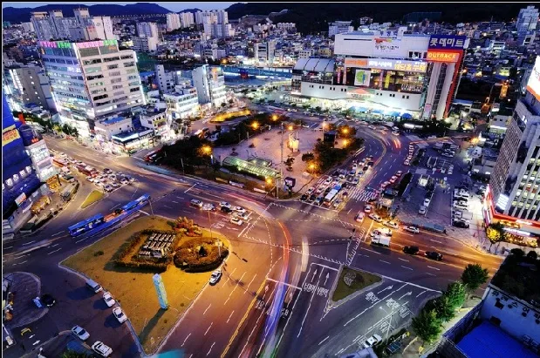
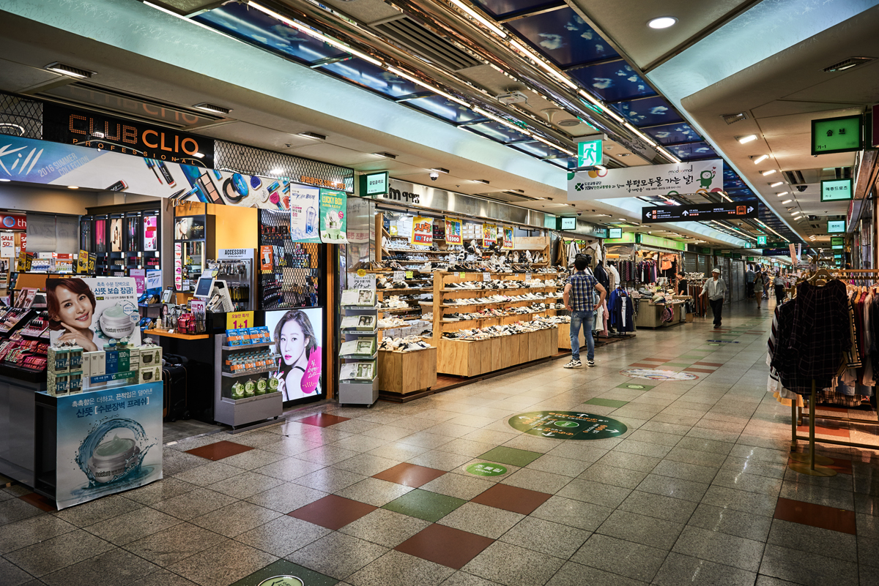
부평
소개문… 인천 양대 상권 (부평역)
부평역 지하상가
세계 최다 점포가 입점한 지하상가. 부평지하던전
지상에도 문화의 거리, 테마의 거리 등 다양한 식당, 카페 등이 입점
부평시장
전통시장

Slide 5
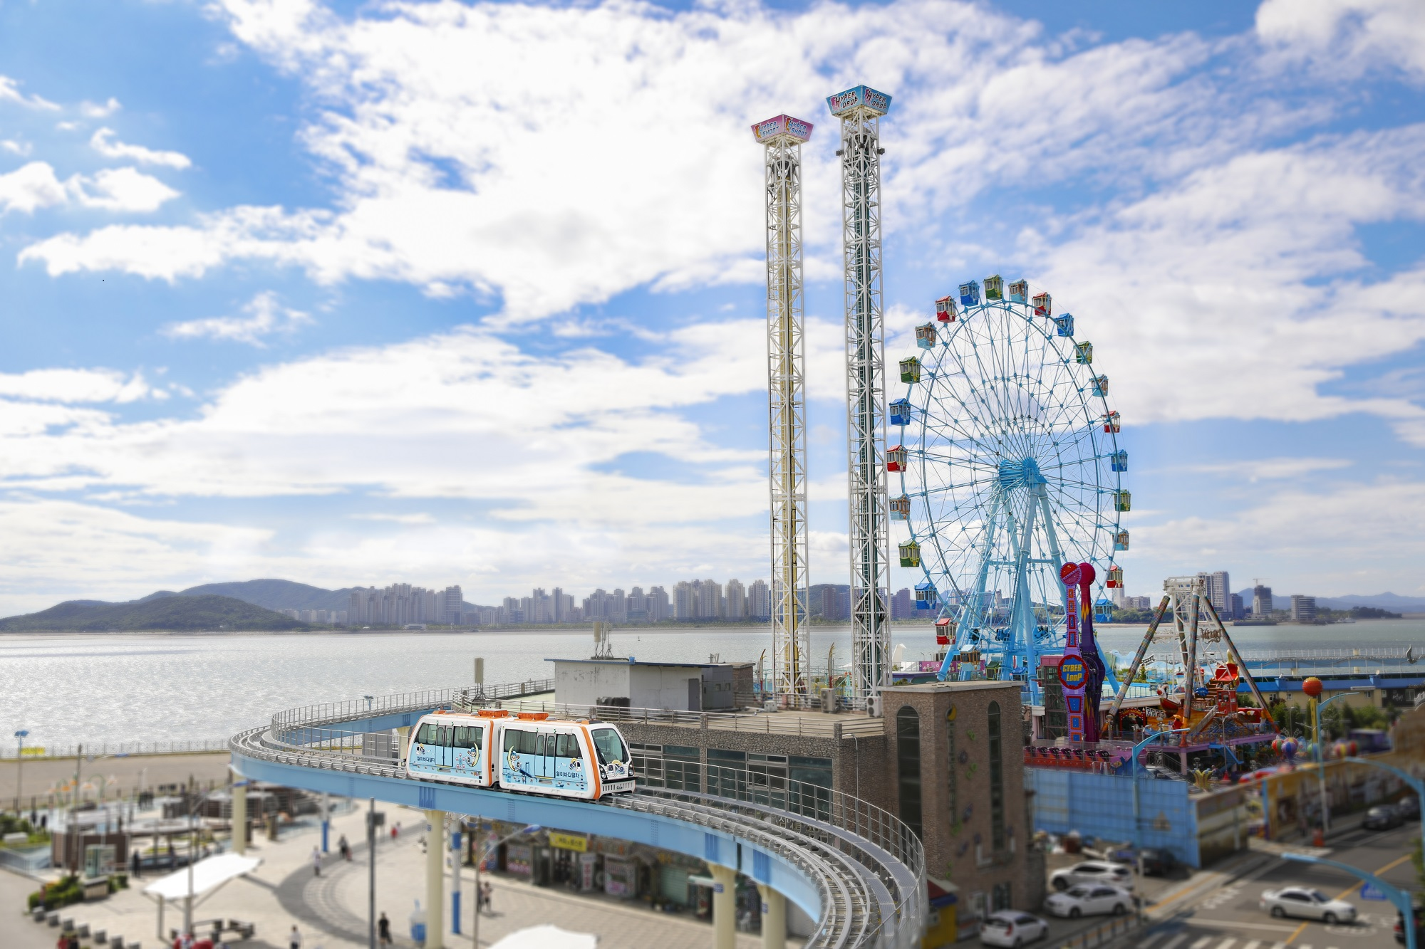
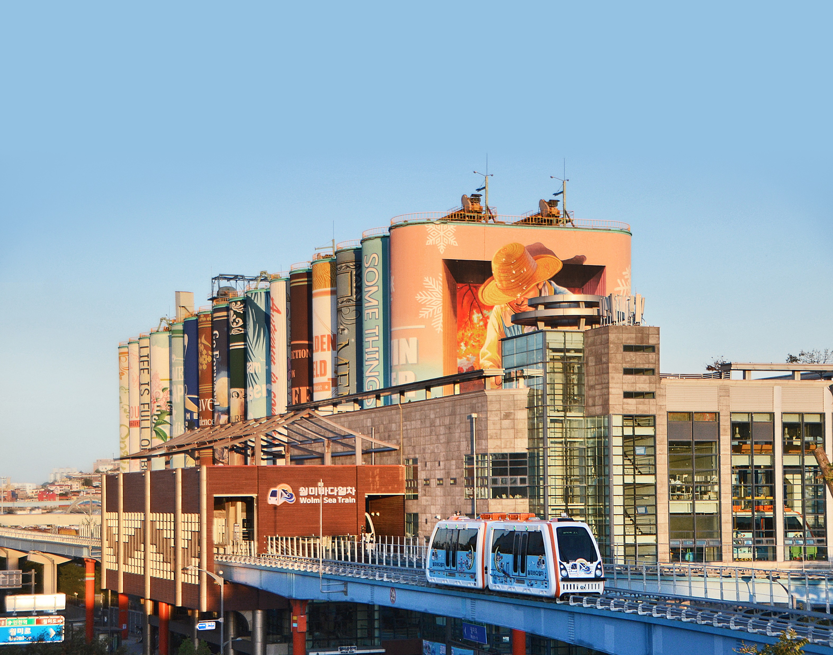
월미도
바다와 소규모 테마파크로 유명한
주요 포인트
월미바다열차
월미도를 한 바퀴 돌 수 있는 관광열차
문화의 거리
작고 아기자기한? 테마파크
바다를 마주한 식당가

Slide 6
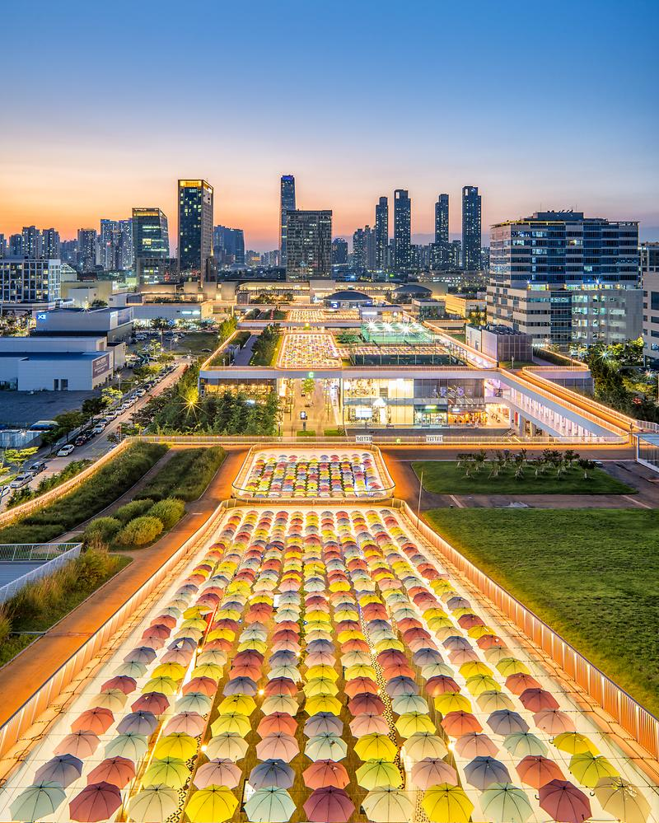
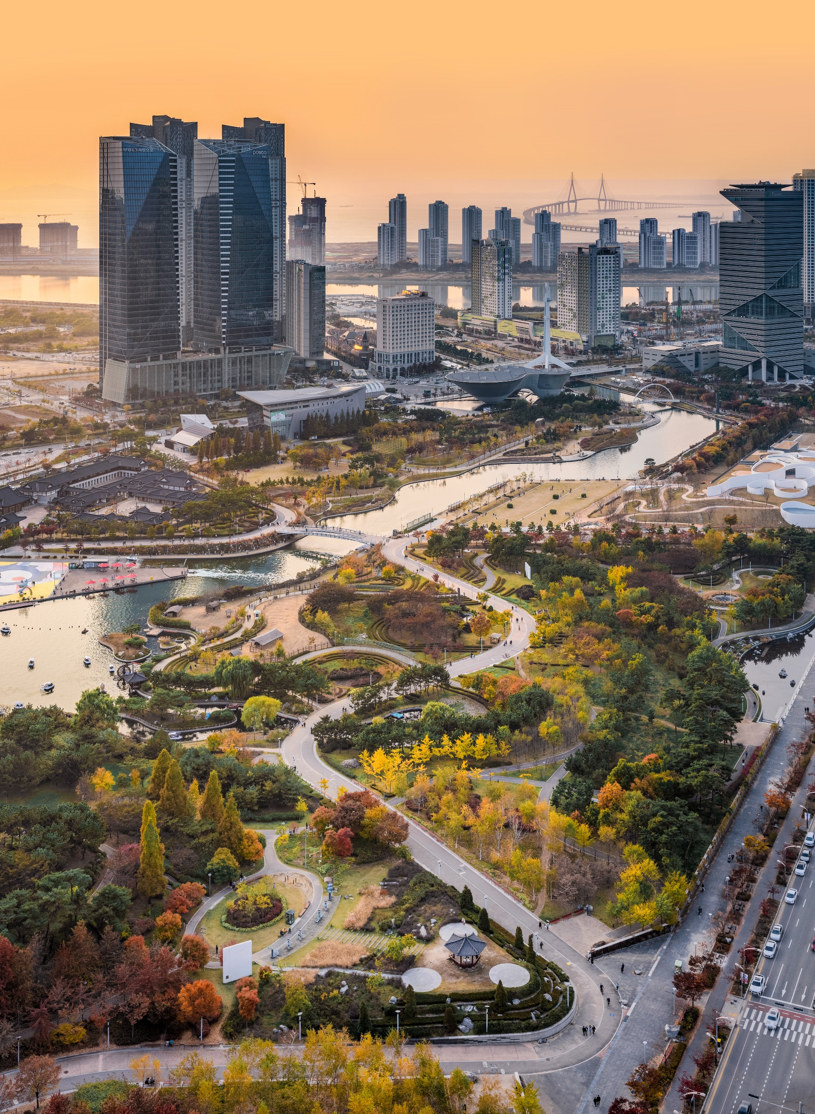
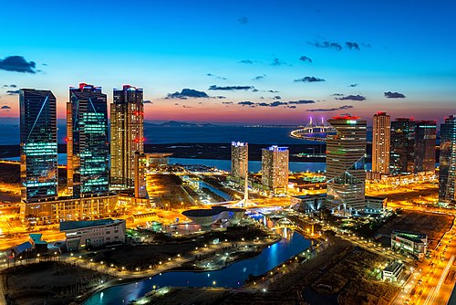
송도
스카이라인이 멋진 현대적인 도시
초대형 복합 쇼핑몰
주요 포인트
송도 센트럴파크
블라블라 설명
트리플 스트리트 – 송현아 (+오네스타몰, 홈플러스)
블라블라 설명

Slide 7
기타
차이나타운
인천관광공사 https://www.ito.or.kr/main/

